Slide 1



TREINAMENTO CORPORATIVO
2025
Preço de Transferência — Treinamento JBS
Capacitação técnica em Transfer Pricing para as equipes financeiras, fiscais e de controladoria do Grupo JBS. Este programa aborda desde os fundamentos regulatórios até a construção de análises econômicas robustas, passando pela documentação fiscal e governança de compliance.
Programa de 2 dias: Dia 1 — Fundamentos Regulatórios, Análise Funcional e Métodos de TP · Dia 2 — Análise Econômica, Benchmarking, Documentação e Governança

Slide 2


AGENDA | FALTAM 40 SLIDES
Agenda e Objetivos
Dia 1 - Fundamentos e Operação
Dia 2 - Economia e Compliance
Construção da Análise Econômica
Benchmarking e Comparabilidade (O Range)
Escolha do Método e PLI na prática
Estrutura Documental (Local e Master File)
Governança e Principais Riscos (Red Flags)
Contexto Brasil x OCDE
O tripé da Análise Funcional (FAR)
Mapeamento e Classificação de Entidades
Tipos de Transações (Produtos, Serviços, Royalties)
Visão Geral dos Métodos de TP

Slide 4

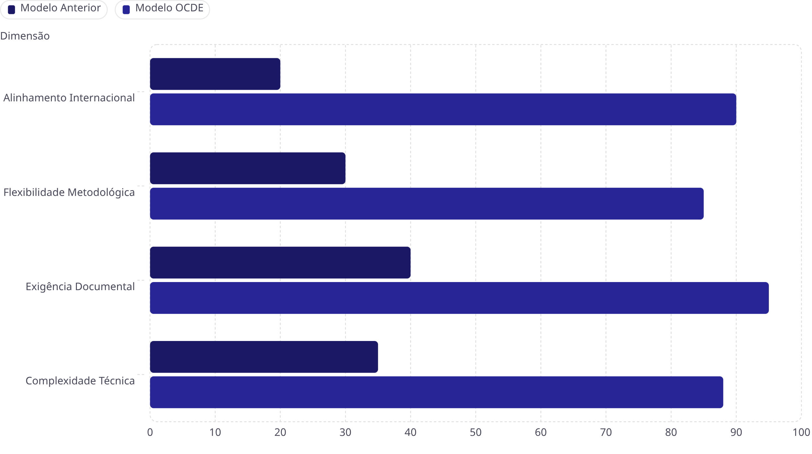
CONTEXTO REGULATÓRIO
Brasil × OCDE: A Transição do Modelo de TP
O Brasil iniciou sua transição ao padrão OCDE com a Lei 14.596/2023, substituindo o modelo de margens fixas pela metodologia de arm's length internacional.
Modelo Anterior — Brasil
Modelo Atual — OCDE
Margens fixas por operação (PIC 20%, PRL 60%)
Pouca análise funcional
Base legal: Lei 9.430/1996
Desalinhado das diretrizes OCDE
Arm's length com análise funcional
Seis métodos reconhecidos (BEPS)
Base legal: Lei 14.596/2023
Alinhado ao padrão internacional

Slide 5









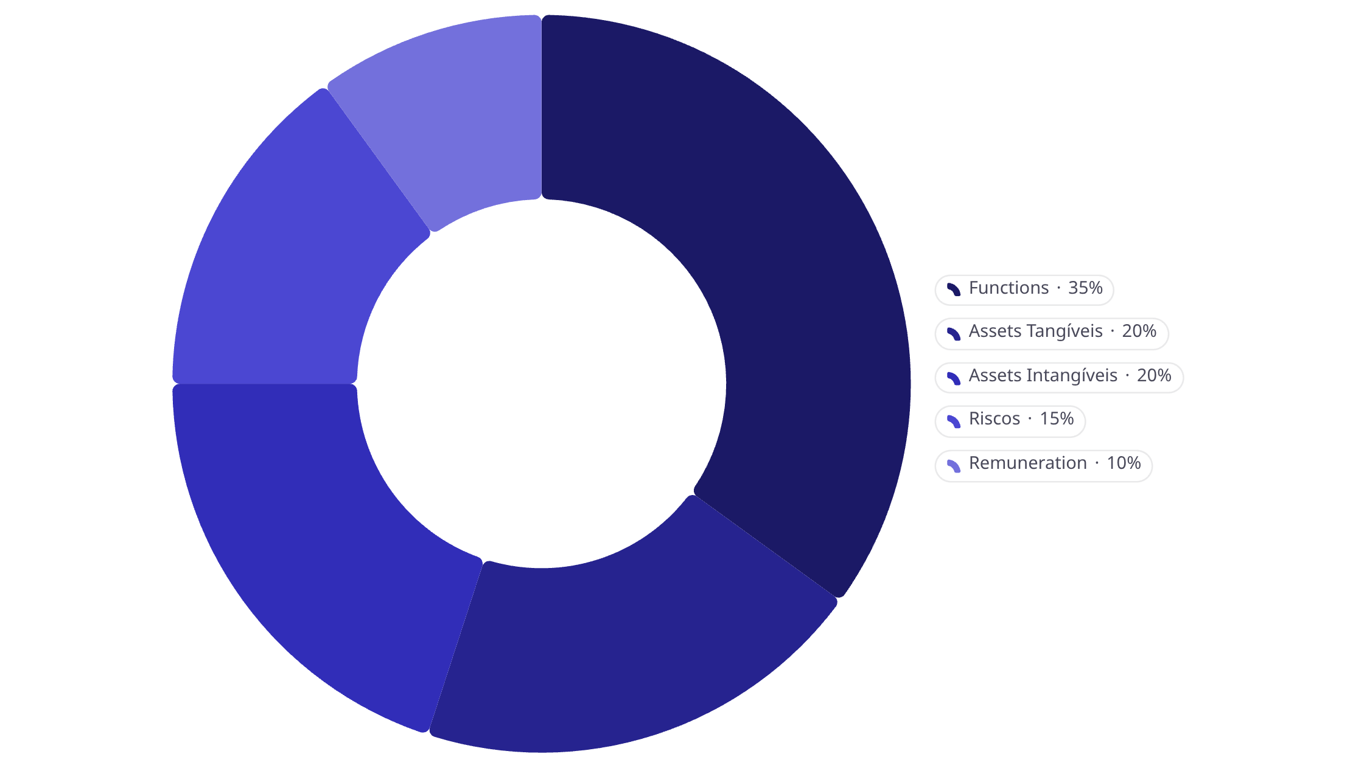
ANÁLISE FUNCIONAL
Análise Funcional — O Pilar do TP
A análise funcional mapeia o que cada entidade realiza, quais ativos utiliza e quais riscos assume — base para classificar entidades e selecionar métodos de TP.
Functions
Assets
Atividades econômicas: manufatura, distribuição, P&D, marketing.
Ativos tangíveis (fábricas, estoques) e intangíveis (marcas, patentes).
Risks
Remuneration
Riscos de mercado, estoque, cambial, crédito e operacional.
Resultado esperado conforme funções, ativos e riscos assumidos.

Slide 6


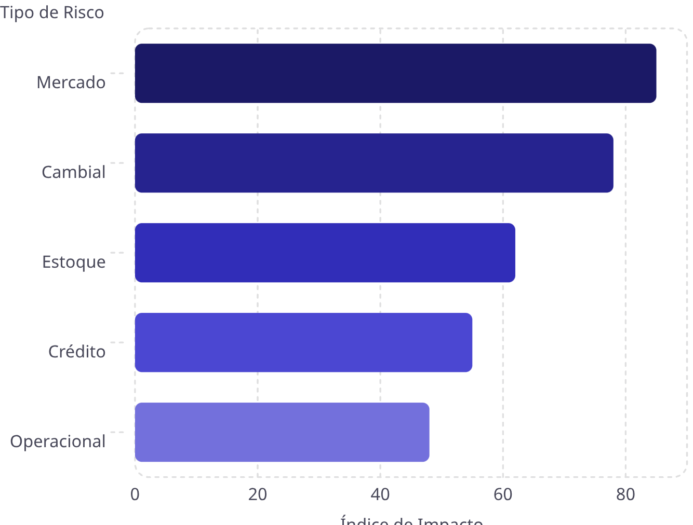




MAPEAMENTO FAR
Functions, Assets & Risks — Detalhamento
Functions — Exemplos
Manufatura: produção, controle de qualidade
Distribuição: logística, vendas, pós-venda
Serviços: TI, RH, jurídico, financeiro
Assets — Exemplos
Tangíveis: plantas, equipamentos, frota
Intangíveis: marcas, patentes, know-how
Financeiros: capital de giro, garantias
Risks — Exemplos
Mercado: variação de demanda e preços
Estoque: obsolescência, perdas
Cambial: exposição a moedas estrangeiras
Crédito: inadimplência de clientes
Operacional: falhas de processo

Slide 7




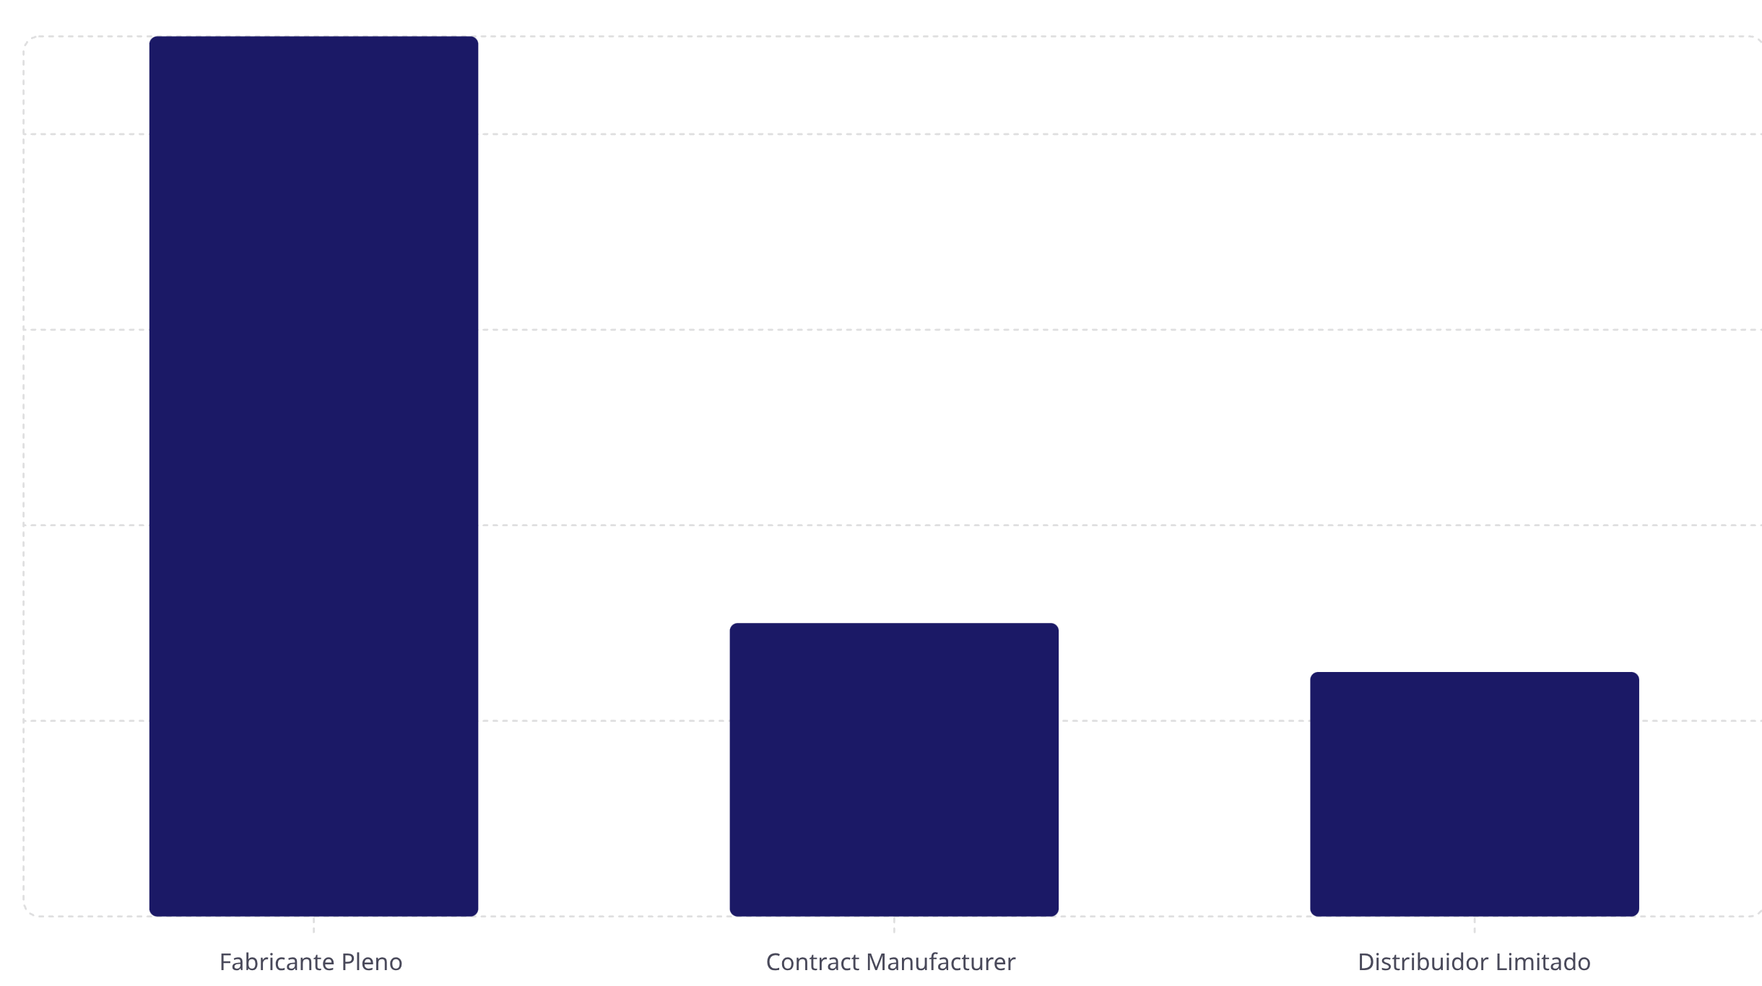
CLASSIFICAÇÃO
Classificação das Entidades e Delineamento
O delineamento define o perfil funcional de cada entidade. A classificação correta orienta a seleção do método e do tested party.
Fabricante Pleno
Contract Manufacturer
Distribuidor de Risco Limitado
Assume todos os riscos produtivos e de mercado. Remuneração variável conforme desempenho.
Produz sob especificação da matriz. Risco limitado, remuneração baseada em cost-plus.
Revende produtos sem assumir risco de estoque ou preço. Remuneração fixa sobre vendas.

Slide 8






TRANSAÇÕES INTERCOMPANY
Tipos de Transações Intercompany
As transações entre partes relacionadas devem ser caracterizadas e documentadas individualmente.
Compra e Venda de Produtos
Serviços Intragrupo
Transferência de mercadorias entre entidades do grupo. Preço definido por método de TP.
Serviços compartilhados (TI, RH, jurídico) com cobrança baseada em benefit test.
Royalties e Intangíveis
Operações Financeiras
Uso de marcas, patentes e know-how. Remuneração via percentual sobre receita líquida.
Empréstimos, garantias e adiantamentos. Taxa de juros alinhada a benchmarks de mercado.

Slide 9


MÉTODOS DE TP
Métodos de Preço de Transferência — Visão Geral
A Lei 14.596/2023 adota os seis métodos da OCDE. A escolha considera disponibilidade de comparáveis, perfil funcional e natureza da transação.
Método
Sigla
Aplicação Típica
PLI Principal
Preço Independente Comparado
PIC / CUP
Commodities e produtos com mercado ativo
Preço unitário
Preço de Revenda menos Lucro
PRL / RPM
Distribuidores de risco limitado
Mark-up sobre vendas
Custo de Produção mais Lucro
MCL / CPM
Contract manufacturers e prestadores
Mark-up sobre custos
Margem Líquida Transacional
MLT / TNMM
Entidades com funções simples
EBIT / Vendas ou Custos
Margem Líquida Dividida
MDL / NCPM
Operações com intangíveis valiosos
Margem líquida relativa
Divisão de Lucro
PSM
Integração elevada entre partes
Split de lucro residual

Slide 10

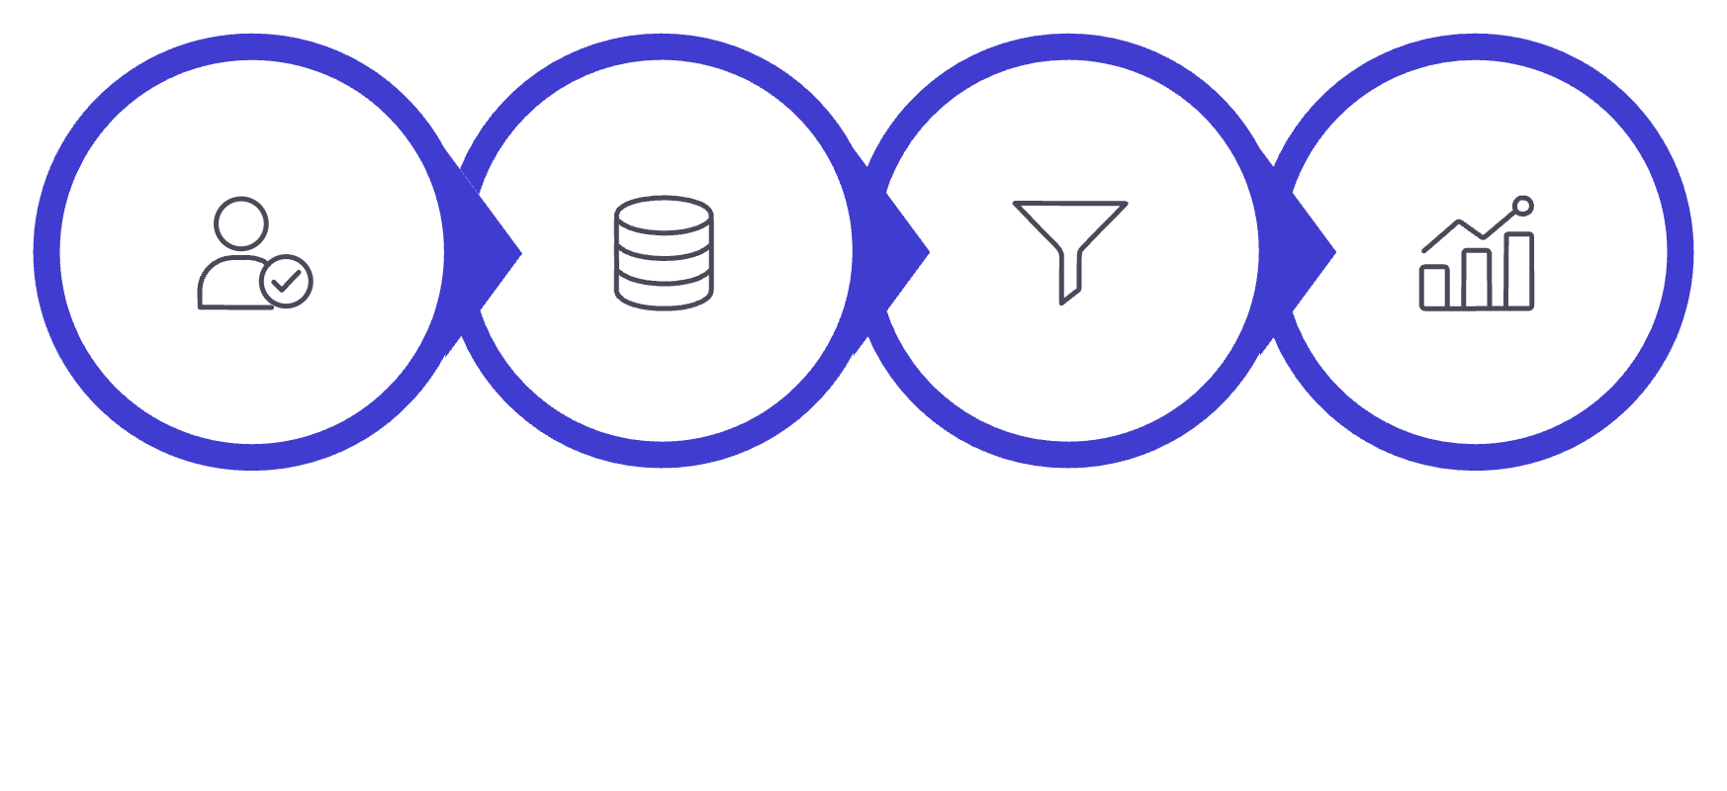
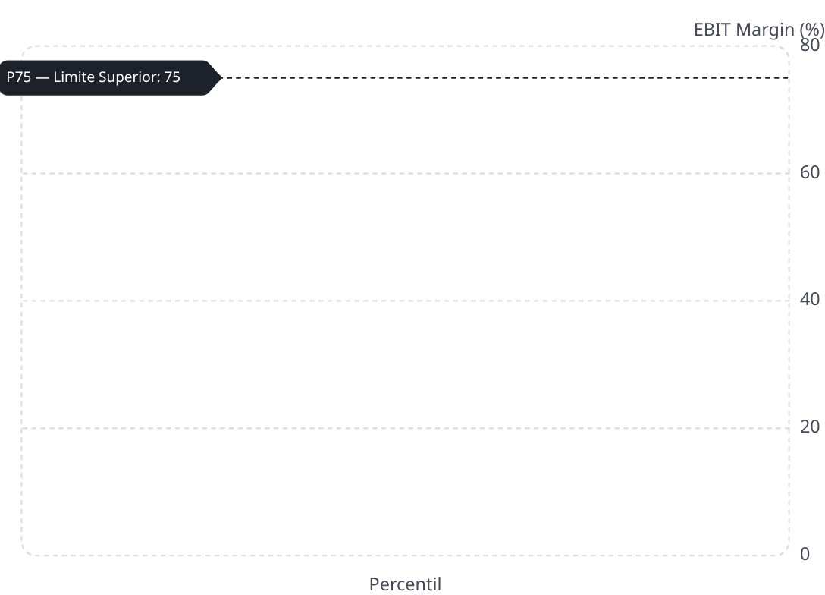
ANÁLISE ECONÔMICA
Construção do Benchmarking e PLIs
O benchmarking identifica faixas de remuneração de mercado para validar preços praticados. A escolha do tested party recai sobre a entidade com menor complexidade funcional.
Escolha
Busca
Filtros
IQR
O Interquartile Range (IQR) delimita a faixa de conformidade entre o 25º (P25) e o 75º (P75) percentis. Resultados dentro do range indicam conformidade; fora, exigem ajuste.
Principais PLIs
EBIT Margin: EBIT ÷ Receita Líquida
Cost-Plus Mark-up: EBIT ÷ Custos Totais
Berry Ratio: Receita Bruta ÷ Custos Operacionais
Return on Assets: EBIT ÷ Ativos Totais

Slide 11






DOCUMENTAÇÃO
Estrutura Documental — BEPS Action 13
A documentação de TP segue o padrão BEPS Action 13, composto por três pilares: Local File, Master File e Country-by-Country Report.
Local File
ECF / CbCR
Análises de TP por país: análise funcional, métodos, benchmarking e PLIs. Prazo: entrega com a ECF (julho).
Declaração fiscal brasileira com dados consolidados do grupo. Integração com obrigações acessórias do Fisco.
Master File
Governança e Compliance
Visão global: estrutura do grupo, cadeia de valor, intangíveis e política financeira. Disponível para a Receita Federal.
Controles internos, interação entre áreas (fiscal, controladoria, jurídico) e monitoramento contínuo de red flags.

Slide 12




ENCERRAMENTO
Principais Riscos e Próximos Passos
Identifique os red flags que podem gerar autuações e garanta uma governança robusta de TP no Grupo JBS.
Inconsistência Operacional
Benchmarking Fraco
Falta de Documentação
Discrepância entre análise funcional e realidade operacional gera questionamentos fiscais.
Base de comparáveis insuficiente ou filtros mal aplicados comprometem a defesa em fiscalização.
Ausência de Local File ou Master File atualizado expõe o grupo a multas e ajustes.
Mensagem-chave: TP é uma disciplina estratégica. Invista em análise funcional robusta, benchmarking de qualidade e documentação completa.

